Slide 1
Физические качества
2014 г.

Slide 2
Физические качества – это различные стороны двигательных возможностей человека, степень овладения определенными движениями.

Slide 3
К физическим качествам относятся:
СИЛА
БЫСТРОТА
ЛОВКОСТЬ
ГИБКОСТЬ
ВЫНОСЛИВОСТЬ

Slide 4
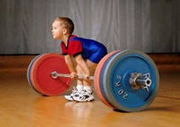
СИЛА – это способность преодолевать сопротивление за счет мышечных усилий

Slide 5
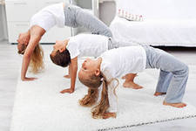
ГИБКОСТЬ – это способность человека к достижению большой амплитуды в выполнении движения

Slide 6
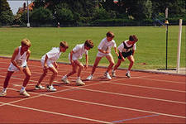
БЫСТРОТА – это способность преодолевать отрезок за кратчайший промежуток времени

Slide 7
ЛОВКОСТЬ – это способность человека к осуществлению сложных координационных движений

Slide 8
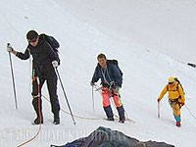
ВЫНОСЛИВОСТЬ – это способность противостоять утомлению в какой-либо деятельности

